Slide 1
${title}
KQJIT Kaizen Report
团队成员：
${teammembers}
YFAS Kaizen Workshop Report

Slide 2
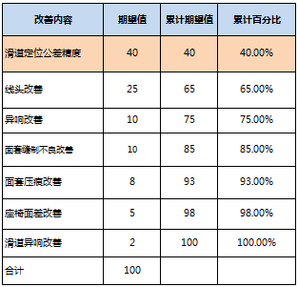
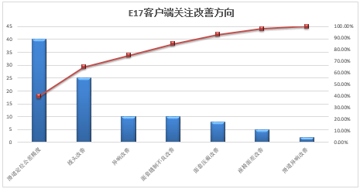
D
问题描述：现状及目标
项目背景：
${xmbj}
指标 | Current 现状 | Target 目标
生产线节拍 | 28JPH | 30JPH
项目范围：
${xmfw}

Slide 3
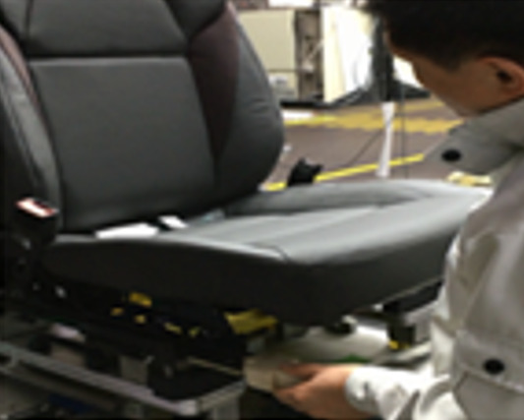
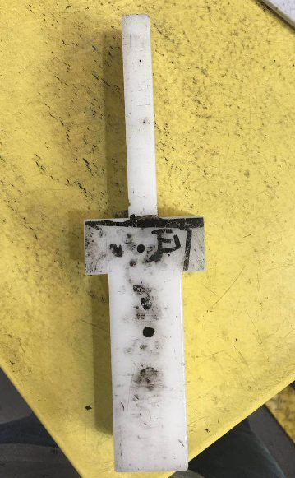
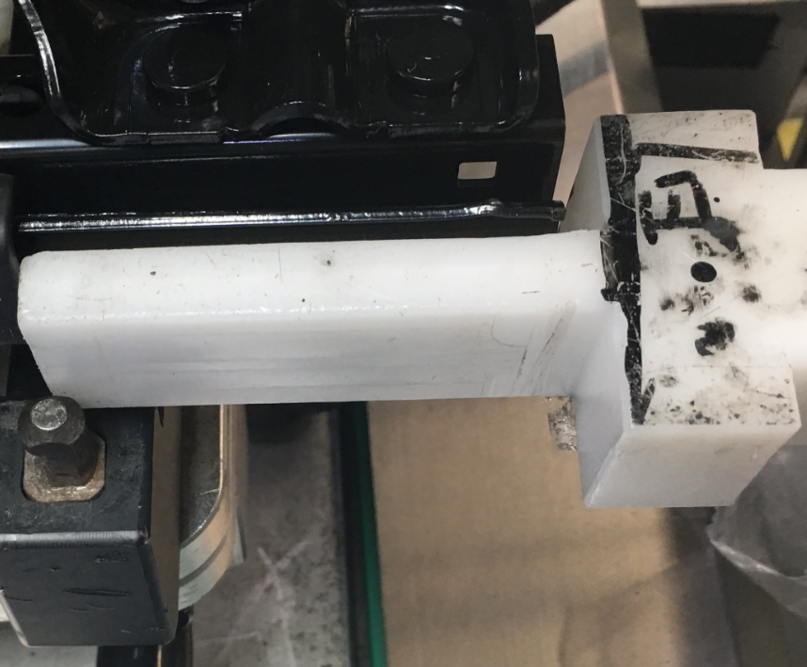
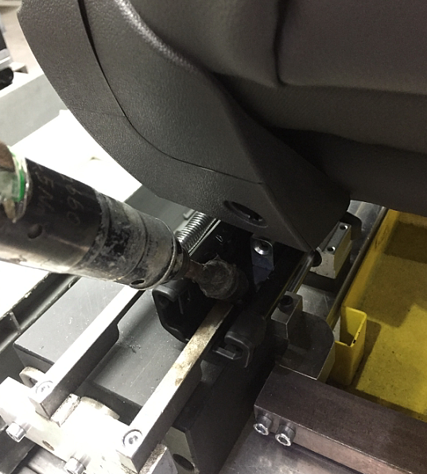
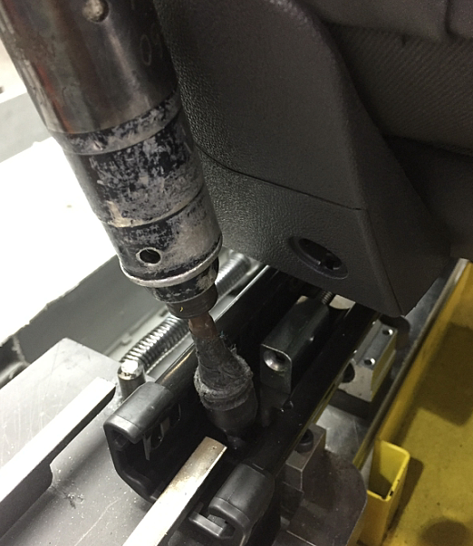
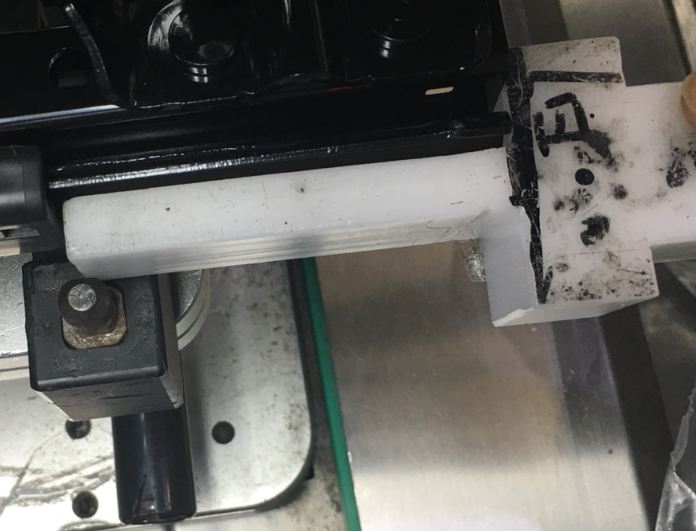
D
问题描述：现状及目标
详细现状：
{xxxz}
Photos here
现状照片
图2
图1
NOK
图2
OK
客户端打枪不顺手
客户端能正常打枪
图3
图5
图4

Slide 4
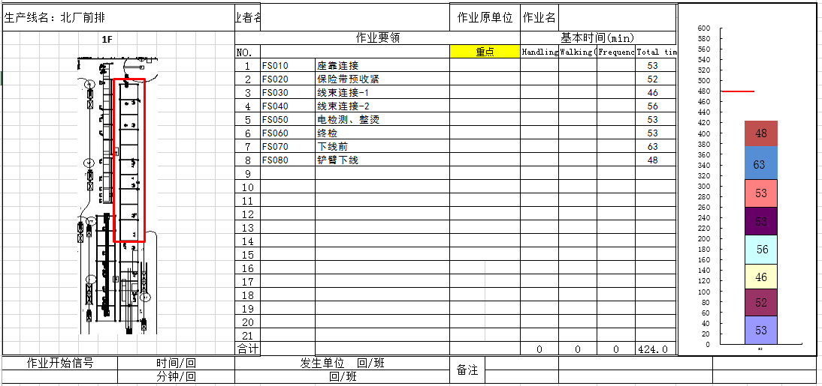
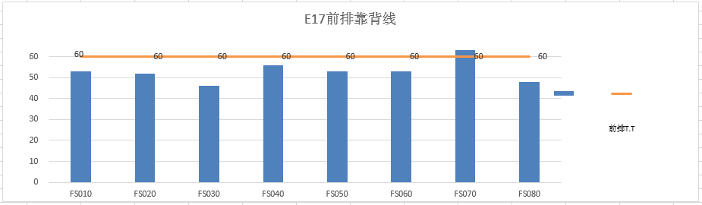
M
数据收集
结论：
{jr}

Slide 5
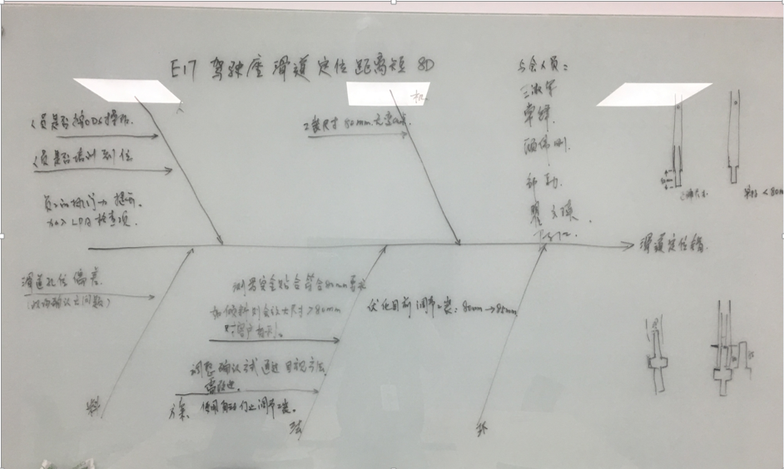
A
原因分析
E17滑道定位影响因素分析：

Slide 6



A
原因分析
滑道出厂位置公差精度不高
影响因素总结：
影响因素总结：
环
人
员工没有按照ODS操作
机
NA
人员技能
工装损坏，尺寸不对
技能不熟练
孔位偏差
滑道尺寸
滑轨位置调节方式不便
操作方法
位置局限，目视检查不方便
料
法
影响因素小结 | 项目类别 | 可能因素 | 验证计划 | 备注
测试成功A | 人 | 测试成功B | 测试成功C
测试成功C | 机 | 测试成功B | 测试成功A
 | 料
 | 法
 | 环

Slide 7
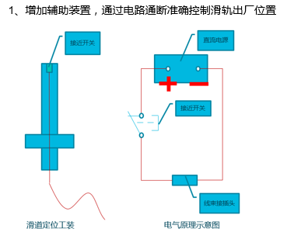
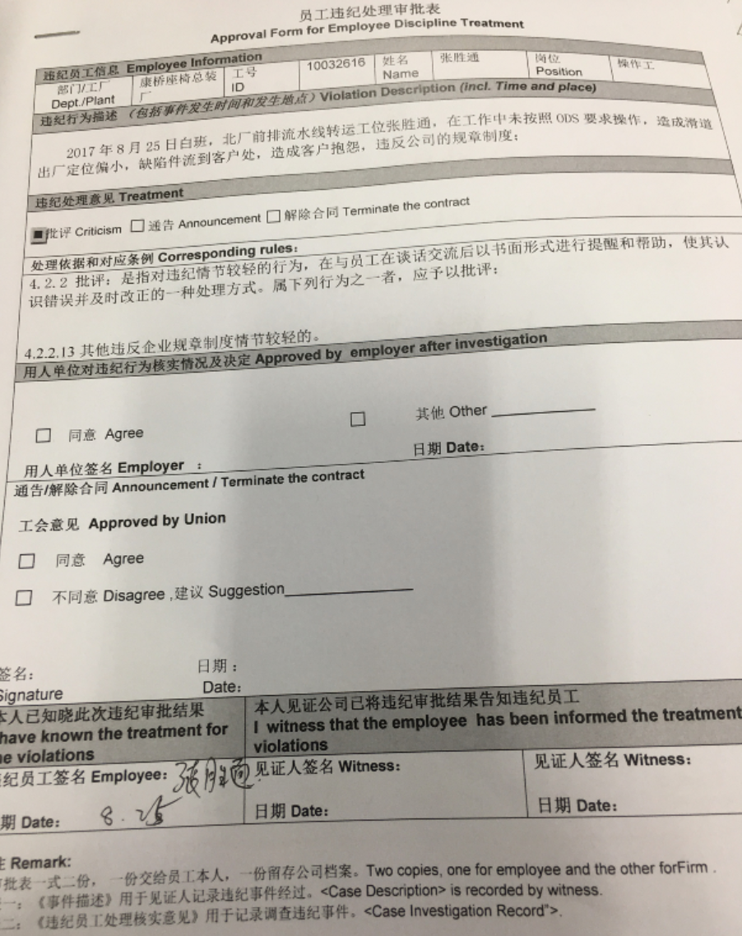
I
对策讨论
# | 根本原因 | 应对措施 | 验证时间 | 验证批量 | 验证人 | 验证结果
1 | 测试成功A | {test02} | 测试成功B | {yzpl1} | {yzr1} | {jg1}
2 | 测试成功C | {ydcs2} | 测试成功B | {yzpl2} | {yzr2} | {jg2}
结论：
123
Notes:
照片可以放多个，请自己排版

Slide 8
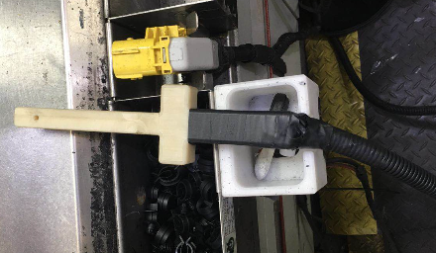

C
改善前后对比
改善前
改善后
普通长度卡板
端部增加电磁感应工装
下线工位：63s=>28JPH
下线工位：58s=>31JPH
结论：
指标 | 历史数据 | 改善后数据
生产线节拍 | 28JPH | 31JPH
Notes:
改善前后照片和数据对比，

Slide 9
C
节约
结论：
通过改善总计节约金额=10523元
{jy}
Notes:
改善前后照片和数据对比，

Slide 10



www.yanfengadient.com
Thanks！

